Slide 1
PS ESPON 2020
3. zasedání Výboru ČR pro programy
nadnárodní a meziregionální spolupráce

Slide 2
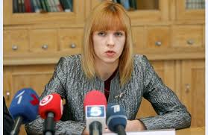
Časový harmonogram
SO1
první kolo výběrových řízení vyhlášeno v prosinci 2015
říjen 2016 – MV schvaluje roční plán pro rok 2017 – druhé kolo výběrových řízení prosinec 2017
SO2
3 konečné termíny pro předkládání návrhů cílených analýz:
1. termín návrhů do 9. března 2016 – vybrány 3 projekty
2. termín návrhů do 19. srpna – předloženo 19 návrhů
3. termín návrhů do 13. ledna 2017
červen 2016 – nová ředitelka ESÚS
Ilona Raugze (Lotyšsko)

Slide 3
Časový harmonogram
květen 2016 + říjen 2016 – MV předloženy reporty o činnosti a čerpání prioritní osy 1, reporty schváleny na jednání MV
MV – 5.–6. prosince 2016 – Bratislava
ŘKS – finalizace, přelom roku 2016/2017 – předložení
ke schválení EK
ESPON 2013 - uzavření programu – březen 2017

Slide 4
Specifický cíl – SO1
plán – cca 22 projektů aplikovaného výzkumu, 15.6 mil. €,
max. doba projektu – 18 měsíců
září 2016 – 7 projektů z 1. kola výběrových řízení
(smlouvy uzavřeny, první reporty)
- účast českého partnera – FA ČVUT
Spatial planning systems in Europe
- předběžné oznámení 15 témat vybraných MV
(prosinec 2016 – vyhlášení výběrová řízení
na 7 témat)
Výběrová řízení – nový termín pro vyhlášení
prosinec 2016

Slide 5
Specifický cíl 2 – SO2
plán – 25 cílených analýz (předkládání průběžně, 2x ročně
hodnocení), 6.4 mil.€ (včetně 45 policy briefs)
září 2016 – 1. termín (9. března 2016) – vybrány 3 cílené
analýzy
* účast 2 českých partnerů – projekt Metropolitní
oblasti – Magistrát HMP, Magistrát města Brno
* výběrová řízení na realizaci – září 2016
- 2. termín (19. srpna 2016) – 19 předložených
návrhů (1 s českou účastí)
*Výzva pro předkládání návrhů cílených analýz – 3. kolo do 17. ledna 2016

Slide 6
Specifický cíl 2 – SO2
plán – 45 policy briefs (pracovní dokumenty – politické
instrukce, na základě průzkumu poptávky)
září 2016 – 5 policy briefs:
Territorial Scenario for Europe 2050 - 9/2015
Terr. and urban aspects of migration/refugee flow –11/2016
Terr. Implication of Better Regulation – 5/2016
Urban Partnership Themes in a Wider Terr. Context– 6/2016
Second Tier Cities Matter –7/2016
- do konce roku 2016 – 5 policy briefs
(Circular Economy, Polycentric Territorial
Structures and territorial cooperation,
Refugees and migration, EUSBR, Scenarios
for territories with geographic specificities)

Slide 7
Specifický cíl 3 – SO3
3 výběrová řízení – jaro/léto 2016
(ESPON 2020 Map Kits, Accessibility by the sea indicators,
Scenario for accessibility by using the SASI software model), bez české účasti
průzkum poptávky mezi makroregionálními strategiemi na sledování vývoje území na míru – jaro/léto 2016
ESPON 2020 data and map updates - termín do 19. září 2016
ESPON Database Portal Phase 1 – vyhlášení září 2016
TIA Tool Update – podzim 2016

Slide 8
Specifický cíl 4 – SO4
ESPON konference – 7. – 8. prosince v Bratislavě
téma: polycentrický rozvoj, adaptace na klimatické změny aj.
Semináře v rámci Open Days – 12.-13. října
Printing 2016 – 2019 – termín do 6. října
Graphic Design and Layout 2016 – 2019 – termín do 29. září

Slide 9
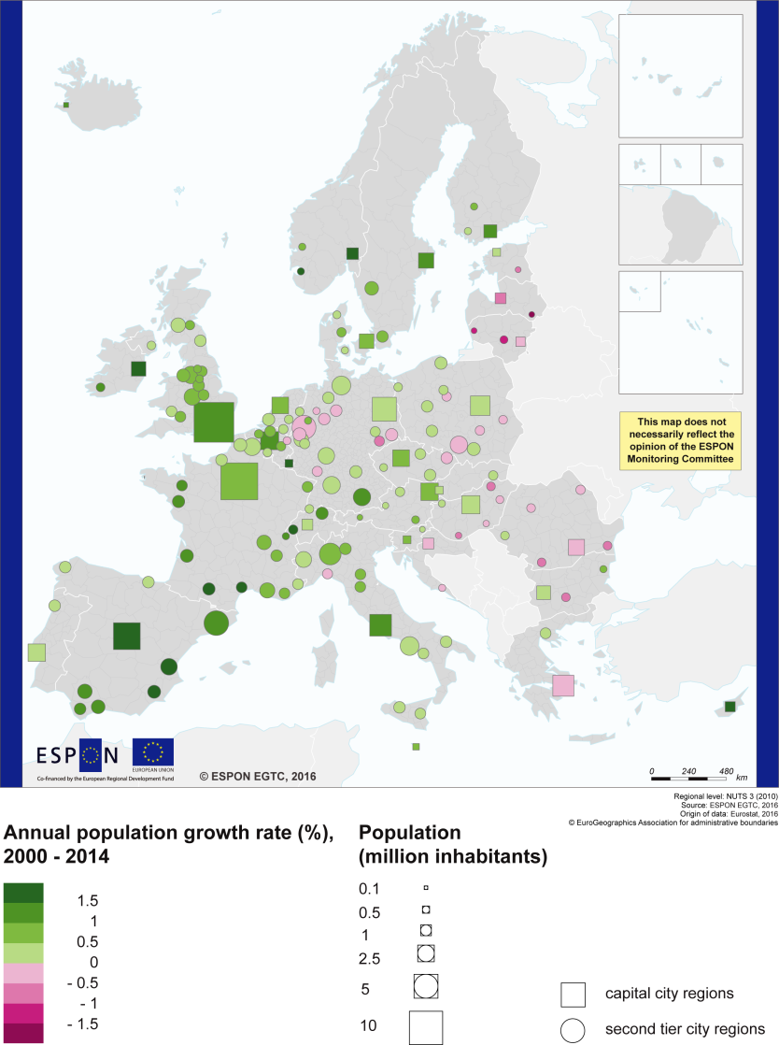
Výstupy programu
Publikace
Vytváření otevřené
a polycentrické Evropy
Program ESPON
- vybrané projekty
připravuje se česká verze
atlasu programu ESPON
Policy Briefs
Mapa měsíce

Slide 10
Kontakty
Národní koordinátor Kontaktní místo
Ministerstvo pro místní rozvoj ČR Ústav územního rozvoje
Mgr. Milada Hroňková Ing. arch. Lubor Fridrich
Odbor evropské územní spolupráce
Na Příkopě 3-5 Jakubské nám. 3
110 15 Praha 1 658 34 Brno
Tel.: +420 234 154 010 Tel.: +420 542 423 121
E-mail: hromil@mmr.cz E-mail: fridrich@uur.cz
www.strukturalni-fondy.cz
www.espon.eu
Notes:
10

Slide 11
Děkuji za pozornost
Notes:
11

